Slide 1

2025
Центры госуслуг Москвы

Slide 2









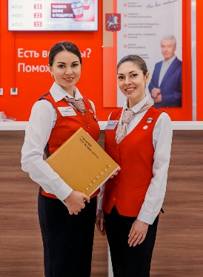


Наши сервисы и возможности
Новые и уникальные услуги
Проекты и направления
Образовательный центр «Академия искреннего сервиса»
НАШИ ЦЕНТРЫ
139
центров госуслуг
7 дней в неделю
>9 000
в том числе
с 8:00 до 20:00
8
флагманских офисов ЦАО, ЮЗАО, ЮАО, ВАО, ЮВАО, САО, СЗАО, ЗАО
штат сотрудников
с 10:00 до 22:00
~6 000
1
дворец на ВДНХ
окон приема
НАШИ ВОЗМОЖНОСТИ
99%
услуг без привязки к месту жительства
>300
услуг

Slide 3

Наши сервисы и возможности
Новые и уникальные услуги
Проекты и направления
Образовательный центр «Академия искреннего сервиса»
ЕДИНЫЙ НАБОР ДРУЖЕЛЮБНЫХ СЕРВИСОВ
Для комфорта
Для доступности
Детский уголок
Комната матери и ребенка
Кулер с водой
Кофе/снэки
Доступная среда
Сервис сурдоперевода
Зона обмена книгами
Стойка с газетами
Стойка для зарядки мобильных устройств
Велопарковка
Автопарковка

Slide 4





Наши сервисы и возможности
Новые и уникальные услуги
Проекты и направления
Образовательный центр «Академия искреннего сервиса»
КЛЮЧЕВЫЕ УСЛУГИ
>1,5 млн
Государственный кадастровый учет и (или) государственная регистрация прав на недвижимое имущество
>1 млн
Регистрационный учет граждан РФ по месту пребывания и по месту жительства в пределах РФ
Статистика обращений за 2025 год
>2,2 млн
Предоставление доступа к личному кабинету на ЕПГУ
>1,4 млн
Оформление и выдача социальной карты
Данные по состоянию на 24.12.25

Slide 5

2025
Новые и уникальные услуги

Slide 6
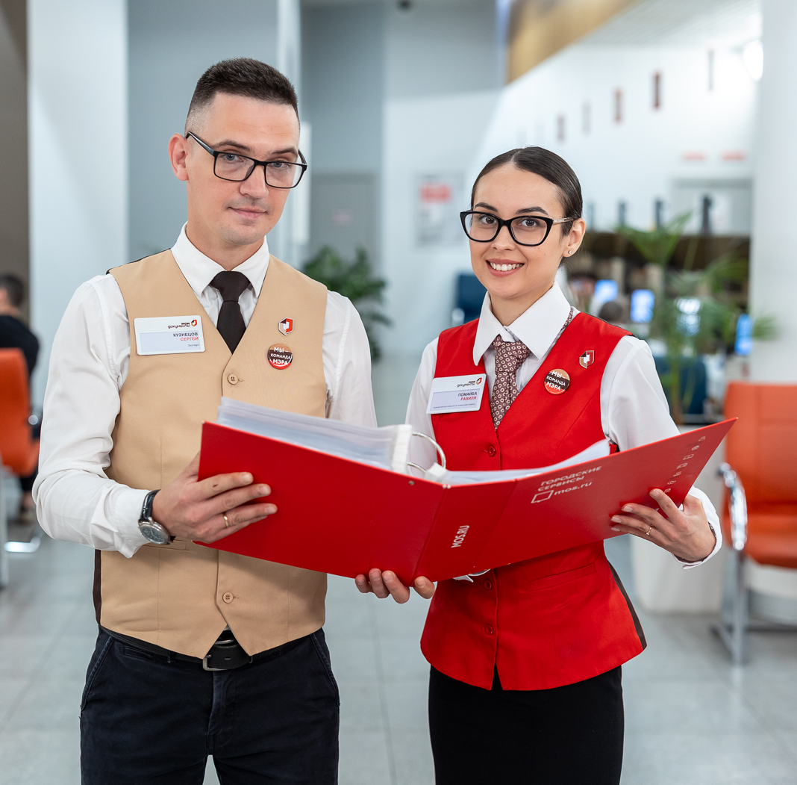
Наши сервисы и возможности
Новые и уникальные услуги
Проекты и направления
Образовательный центр «Академия искреннего сервиса»
НОВЫЕ УСЛУГИ ЦЕНТРОВ «МОИ ДОКУМЕНТЫ»
В 2025 г.
С 1 марта 2025 года центры госуслуг Москвы начали прием заявления на реабилитацию и санаторно-курортное лечение участников СВО.
С 1 сентября 2025 года в центрах госуслуг предоставляют услуги:
Внесение в кредитную историю сведений о запрете (снятии запрета) на заключение договоров потребительского займа (кредита).
Предоставление сведений о запрете (снятии запрета) на заключение договоров потребительского займа (кредита).
Установление запрета на заключение договоров об оказании услуг подвижной радиотелефонной связи.
Снятие запрета на заключение договоров об оказании услуг подвижной радиотелефонной связи.
в рамках сервиса видеоконсультаций появилась возможность получить консультацию по вопросам жилищно-коммунальных услуг в режиме реального времени.
Граждане могут получить разъяснения по жилищно-коммунальным платежам (тарифам, суммам, перерасчетам и др.) и задолженности за жилищно-коммунальные и иные услуги в едином платежном документе.
Также открыть финансовый лицевой счет для начислений за ЖКУ по реновационным домам и новостройкам, объединить коды плательщика для единственного собственника или изменить доли собственности, скорректировать данные в документах жилищного учета и количество зарегистрированных в выписке из домовой книги.

Slide 7

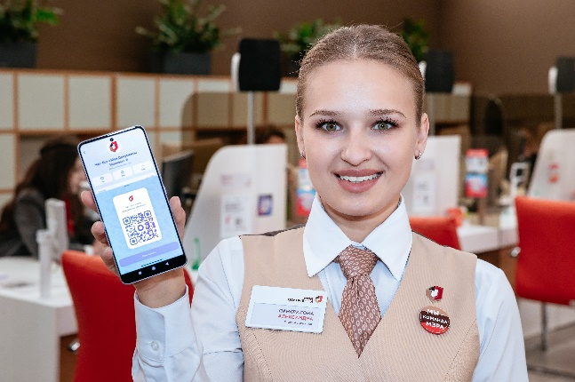
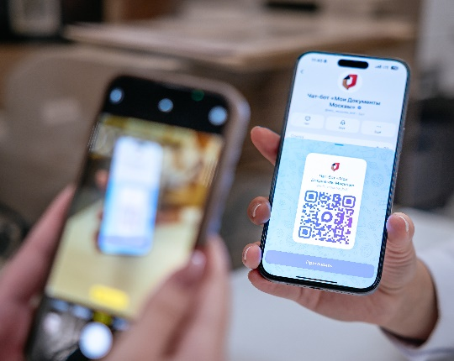

Наши сервисы и возможности
Новые и уникальные услуги
Проекты и направления
Образовательный центр «Академия искреннего сервиса»
В 2025 году запущен чат-бот в национальном мессенджере MAX. Он помогает за несколько секунд получить информацию о сроках и порядке предоставления услуги, перечне необходимых для её оформления документов, а также уточнить справочную информацию об адресах и режиме работы всех 139 столичных центров госуслуг.
Чат-бот открывает доступ к мини-приложению «Мои Документы», авторизовавшись в котором под своей полной учетной записью на портале mos.ru, пользователи могут оформить предварительную запись на прием в центр госуслуг или отменить ее, если планы изменились. Также сервис позволяет проверить свою готовность к приему до визита в центр, отсканировать или сфотографировать и сохранить в цифровой профиль все необходимые документы, чтобы они были всегда под рукой и использовать их для предварительного заполнения заявления и его последующей подачи.
ЧАТ-БОТ «Мои Документы Москвы»
В МЕССЕНДЖЕРЕ MAX

Slide 8

2025
Проекты и направления

Slide 9
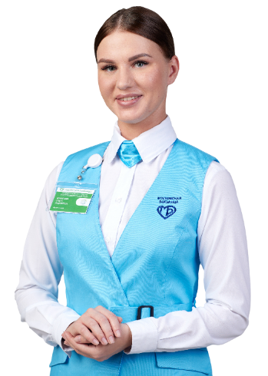
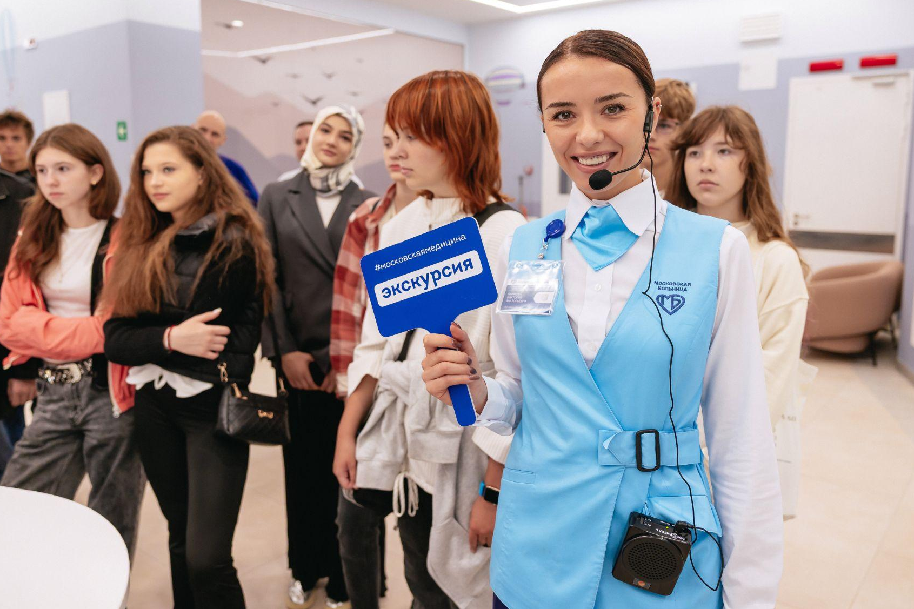
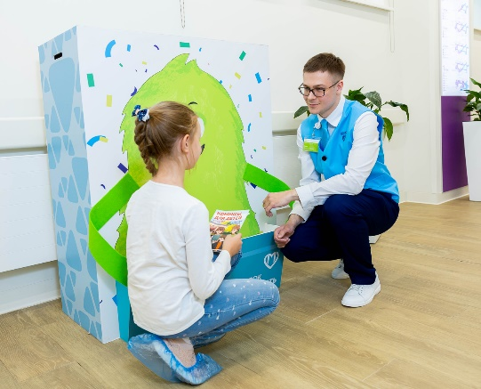
Наши сервисы и возможности
Новые и уникальные услуги
Проекты и направления
Образовательный центр «Академия искреннего сервиса»
НАПРАВЛЕНИЕ «МОЙ АДМИНИСТРАТОР»
В 2020 году сотрудники центров госуслуг стали администраторами городских поликлиник и центров амбулаторной онкологической помощи.
В 2021 году направление было включено в основную деятельность центров госуслуг.
В 2023 году сотрудники центров госуслуг стали администраторами флагманских центров городских больниц.
в 2024 году приступили к работе в приемных отделениях экстренной помощи городских больниц.
В 2025 году администраторы вышли в детские городские больницы.
Сейчас более 2,5 тыс. специалистов работают администраторами в 450 зданиях медицинских организаций столицы.
Сотрудники центров госуслуг помогают пациентам и их родственникам в решении немедицинских вопросов.
Старт — Август 2020 г.

Slide 10

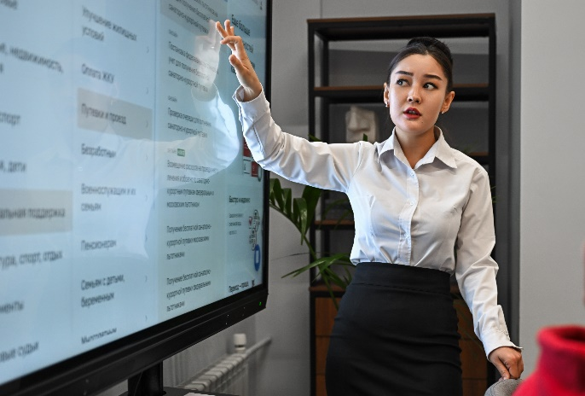


Наши сервисы и возможности
Новые и уникальные услуги
Проекты и направления
Образовательный центр «Академия искреннего сервиса»
ОБУЧЕНИЕ ЦИФРОВОЙ ГРАМОТНОСТИ
>12 000
Для жителей младше 55 лет курсы цифровой грамотности проходят в офисах «Мои Документы».
Они организованы в каждом округе столицы (в 10 центрах). Там москвичи учатся оформлять необходимые государственные услуги в электронном виде на портале mos.ru.
москвичей прошли курсы цифровой грамотности в рамках проекта
«Мои Документы» проводят курсы цифровой грамотности для жителей столицы. Их цель — помочь людям через обучение преодолеть психологический барьер перед электронными услугами и получить недостающие навыки для их самостоятельного оформления.
Обучение цифровым навыкам жителей старше 55 лет ведется центрами госуслуг на базе проекта «Московское долголетие».
Специалисты офисов «Мои Документы» проводят курсы цифровой грамотности каждый четверг в 114 центрах московского долголетия. Там же руководители центров госуслуг 2 раза в месяц читают лекции о самых популярных государственных услугах и отвечают на вопросы жителей.

Slide 11
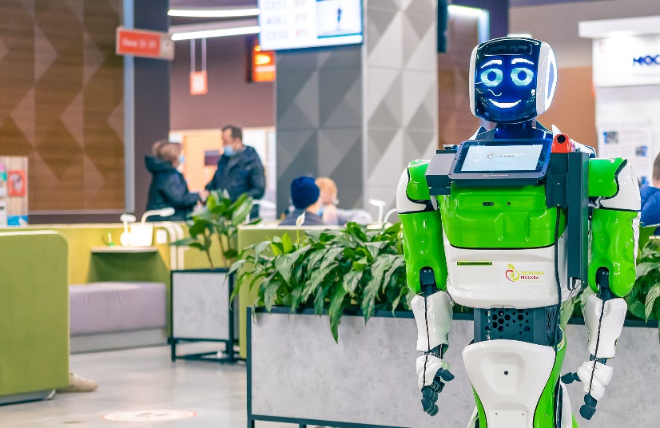

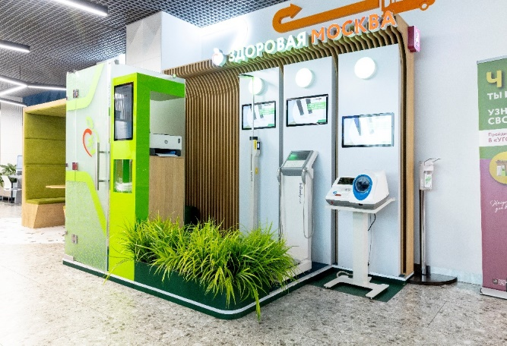
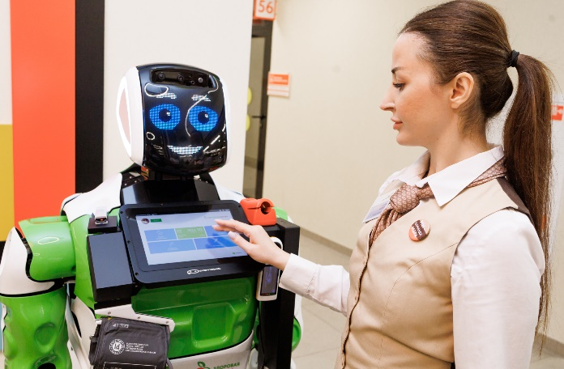
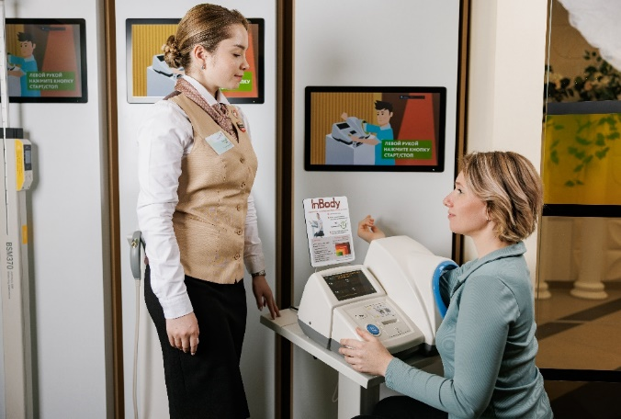
Наши сервисы и возможности
Новые и уникальные услуги
Проекты и направления
Образовательный центр «Академия искреннего сервиса»
СОВРЕМЕННЫЙ ДИАГНОСТИЧЕСКИЙ КОМПЛЕКС
в 84 центрах
«Мои Документы»
>840 тыс.
Основная цель
Проведение экспресс-анализа ключевых показателей организма
обследований
8 видов
Во всех 8 флагманских офисах размещены роботы-диагносты
исследований

Slide 12

СПАСИБО ЗА ВНИМАНИЕ!

